Slide 1
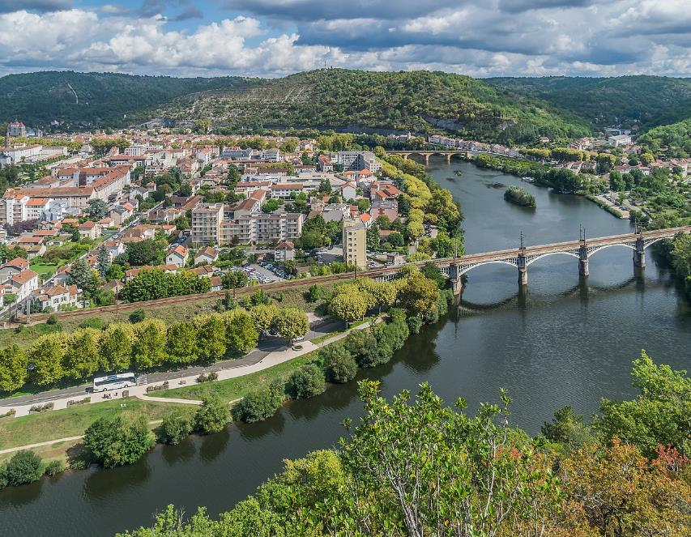
La Ville De Cahors – Lot -
Pont ferroviaire de Cahors traversant la rivière Lot.
Cliquez Droit PPS
En Manuel Merci

Slide 2
Cahors [ka.ɔʁ] est une commune française du Sud-Ouest de la France. Située dans la région Occitanie, la préfecture du Lot, principale ville du département, est également la ville-centre de la communauté d'agglomération du Grand Cahors.
Peuplée de 19 902 habitants en 2022, au cœur d'une agglomération de 41 795 habitants, Cahors est la capitale historique du Quercy. Ses habitants sont appelés les Cadurciens (du latin Cadurcum, « Cahors »)1.

Slide 3
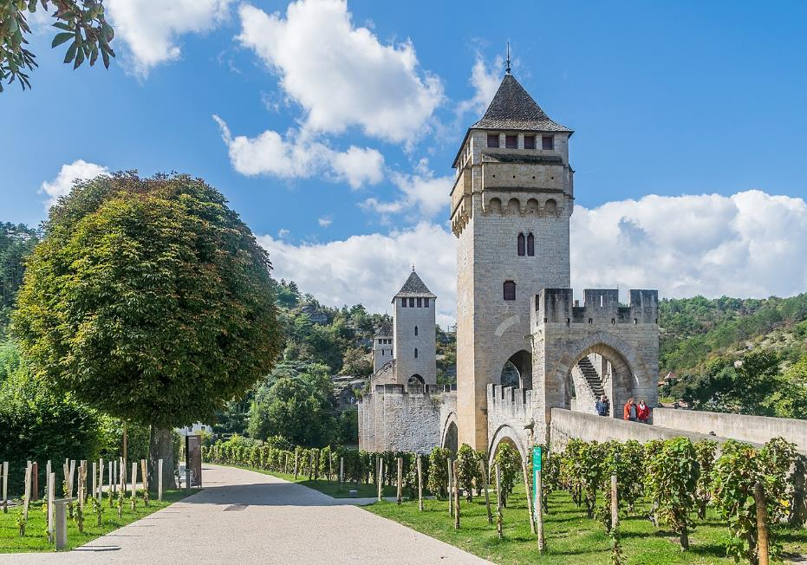
Pont Valentre

Slide 4
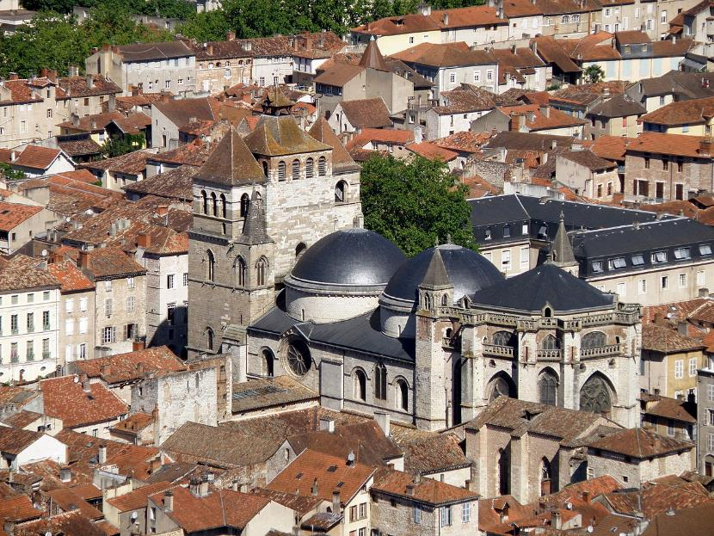
Cahors (Lot, France). Vue prise du mont Saint-Cyr, au sud et sud-est de la ville. Cathédrale Saint-Étienne.

Slide 5
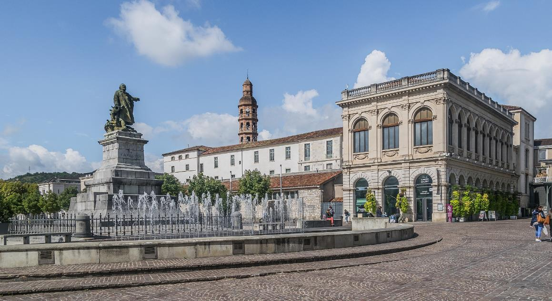
Bibliothèque municipale, Statue de Léon Gambetta et Collège Gambetta à Cahors

Slide 6
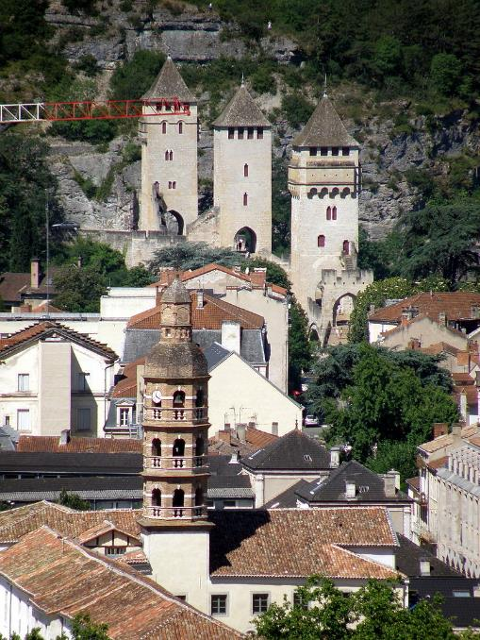
Cahors (Lot, France). Vue prise du mont Saint-Cyr, au sud et sud-est de la ville. À l'avant-plan, tour du collège Gambetta. Au fond, pont Valentré.

Slide 7
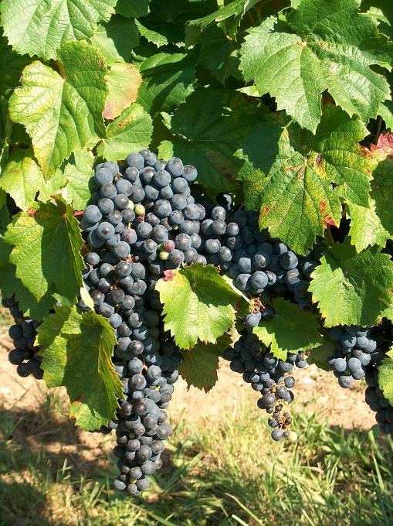
Gros plan le 12 août d'une grappe dans le vignoble de Cahors sur la commune de Luzech, rive droite de la vallée du Lot en face de l'église d'Albas, située sur la rive gauche.

Slide 8
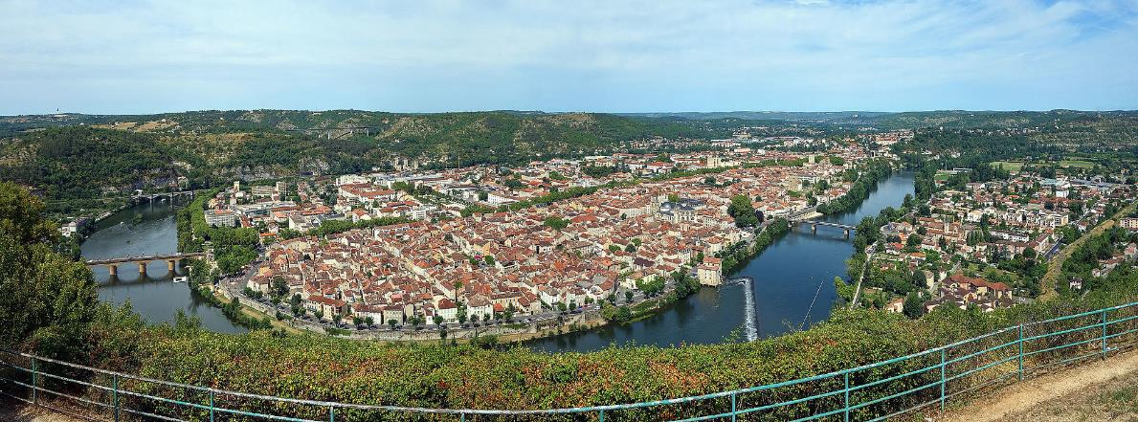
Vue du cœur de ville cadurcien et des quartiers limitrophes, depuis le mont Saint-Cyr.

Slide 9
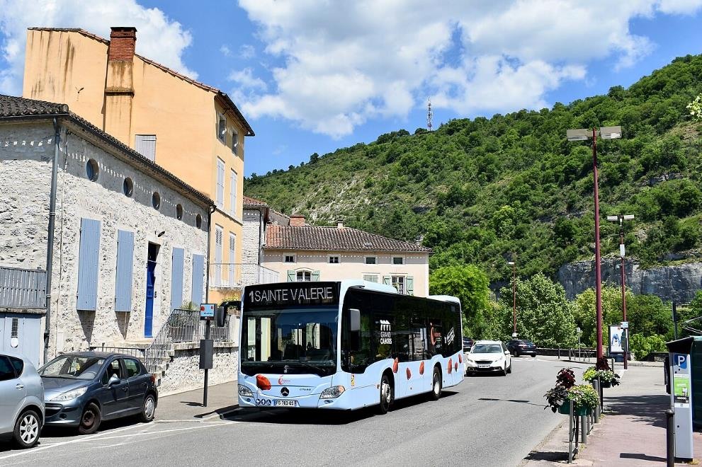
La gratuité des transports en commun est en vigueur depuis 2019.

Slide 10
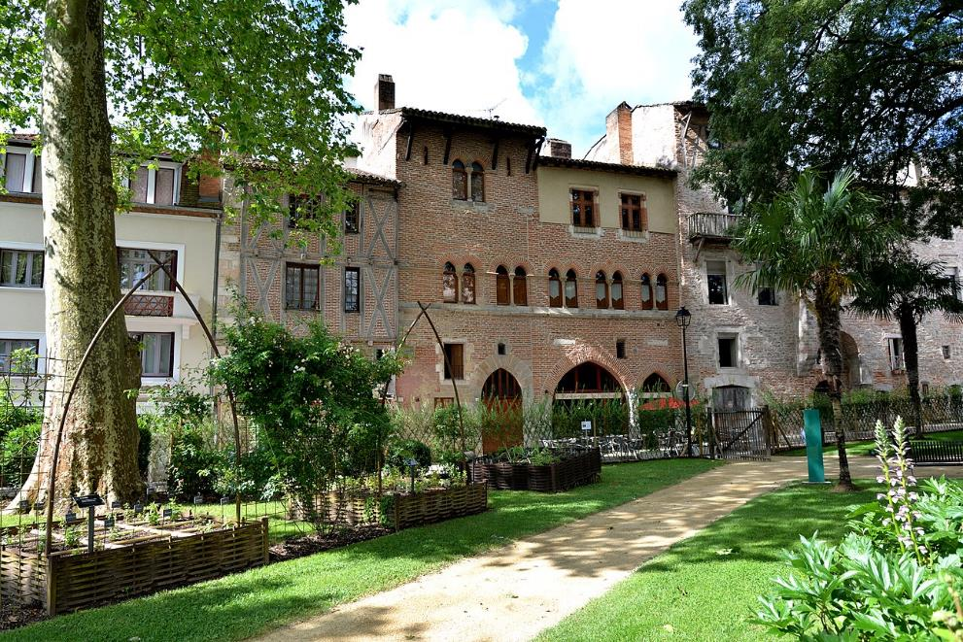
La rénovation du bâti ancien, un axe majeur de la reconquête du cœur de ville cadurcien.

Slide 11
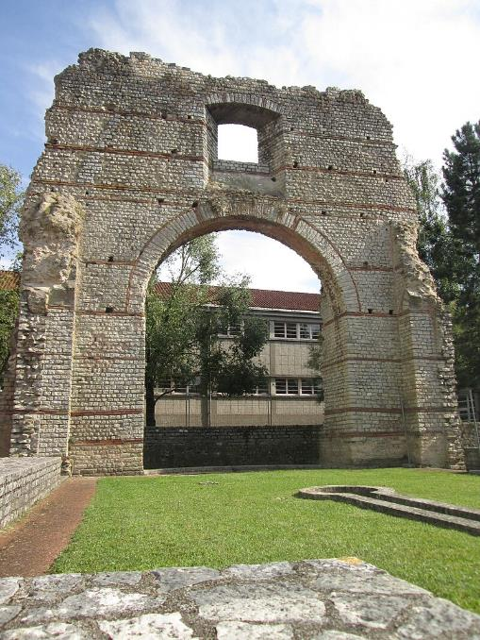
L'Arc de Diane, le principal vestige des thermes romains de la cité gallo-romaine Divona Cadurcorum.

Slide 12
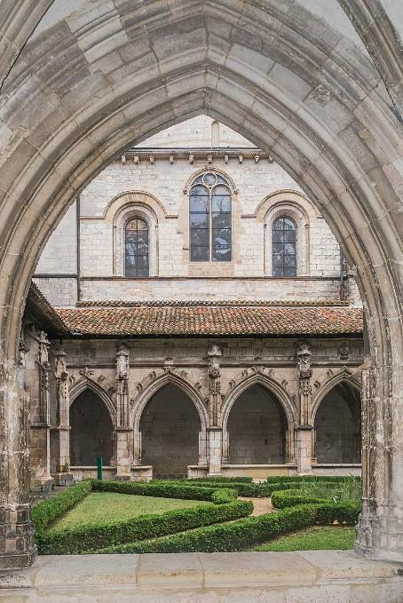
Le cloître de la cathédrale Saint-Étienne de Cahors, véritable chef-d'œuvre de l'art gothique flamboyant.

Slide 13
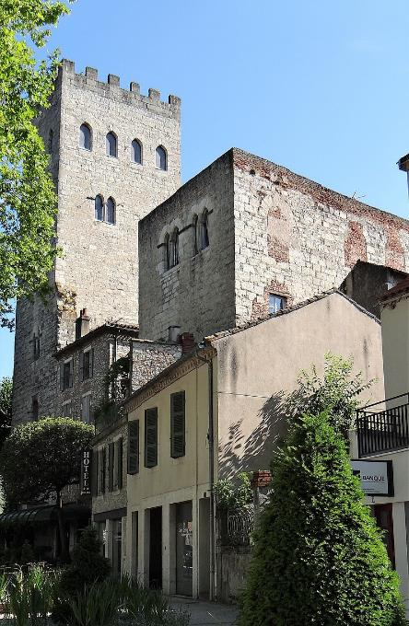
La Tour du pape Jean XXII, l'un des phares médiévaux de la cité cadurcienne.

Slide 14
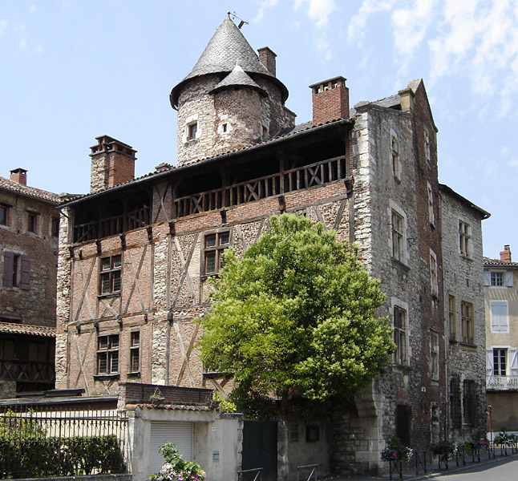
L'Hôtel de Roaldès, la maison où le roi Henri IV aurait séjourné durant les guerres de religion.

Slide 15

Le pont Valentré, emblème médiéval de la ville de Cahors, est inscrit au patrimoine mondial de l'UNESCO au titre des Chemins de Saint-Jacques-de-Compostelle.

Slide 16
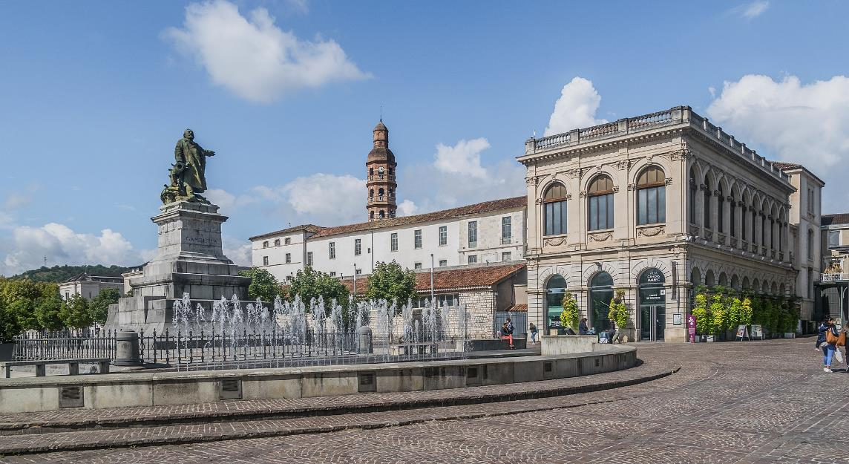
Statue à l'effigie du Cadurcien Léon Gambetta, l'un des fondateurs de la Troisième République, située à proximité du collège et du boulevard éponymes.

Slide 17
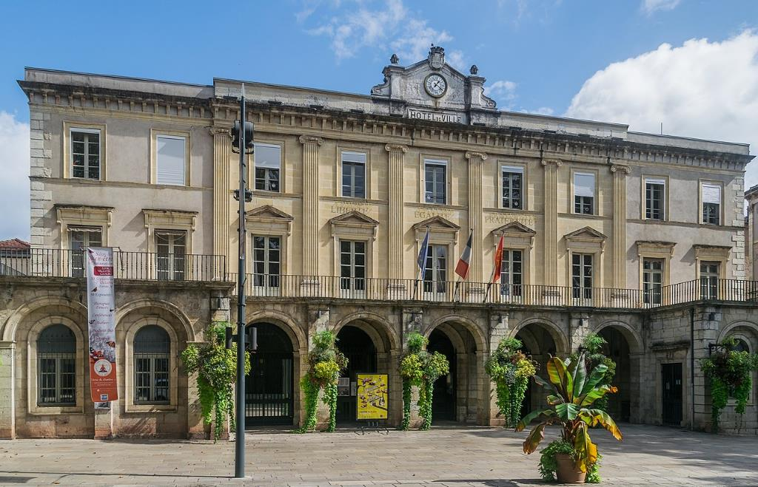
L'Hôtel de Ville de Cahors, inscrit au titre des Monuments historiques depuis 1975.

Slide 18
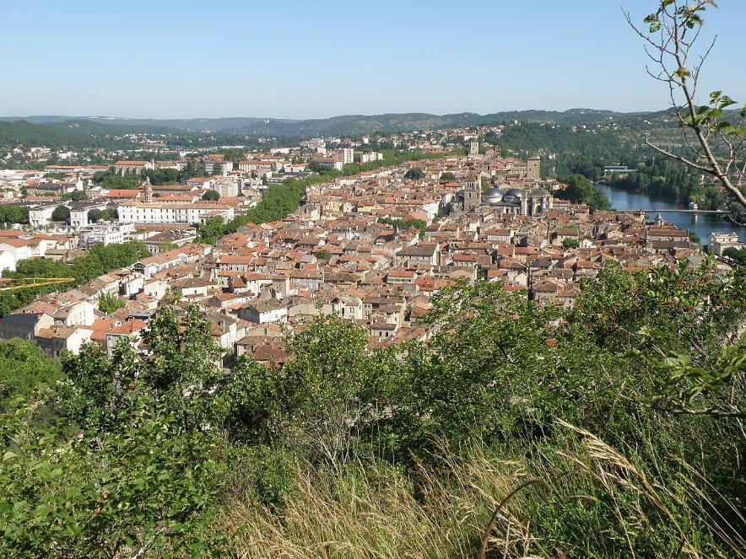
Reconstruire la ville sur la ville, un axe majeur de la stratégie municipale pour lutter contre l'étalement urbain

Slide 19
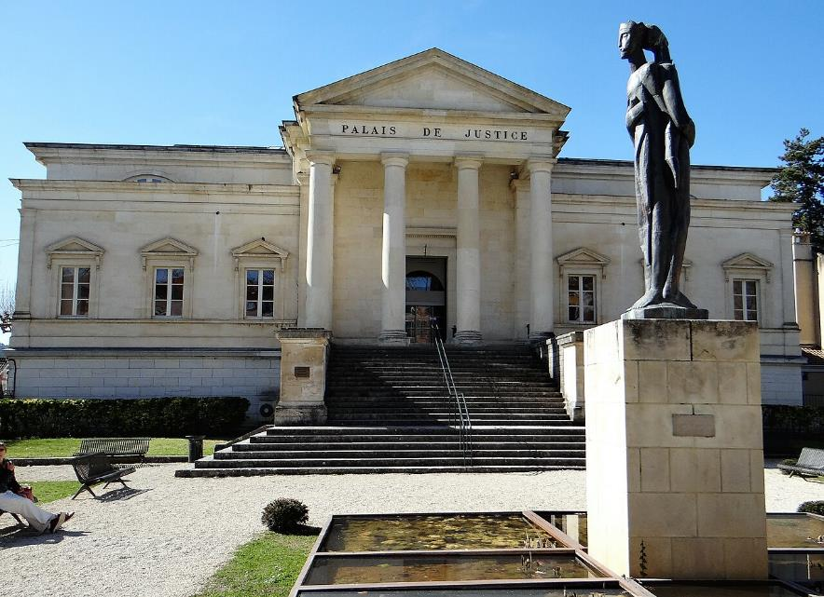
Le Palais de Justice de Cahors, le square Verdun et la statue Œdipe, l'homme et son destin de Jean Gattant (1987).

Slide 20
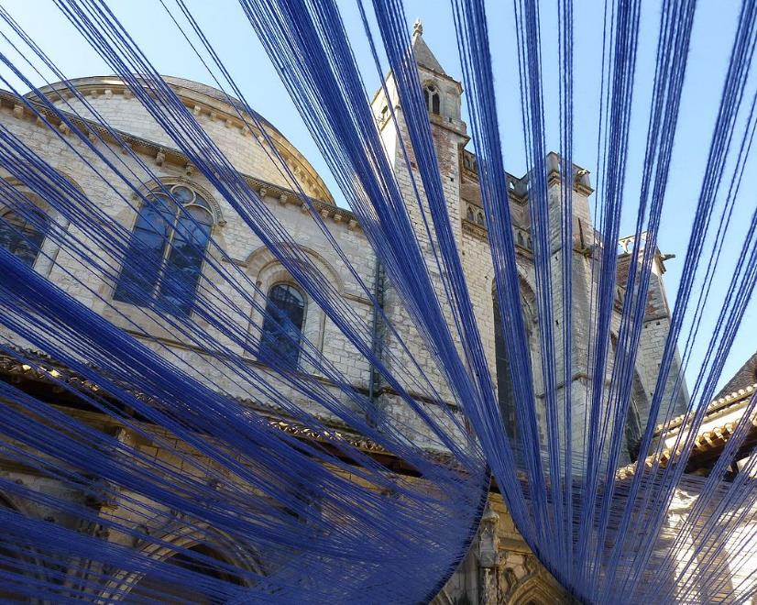
Installation artistique provisoirement installée dans le cloître de la cathédrale Saint-Étienne de Cahors, dans le cadre de la 10e édition du festival Cahors Juin Jardins.

Slide 21
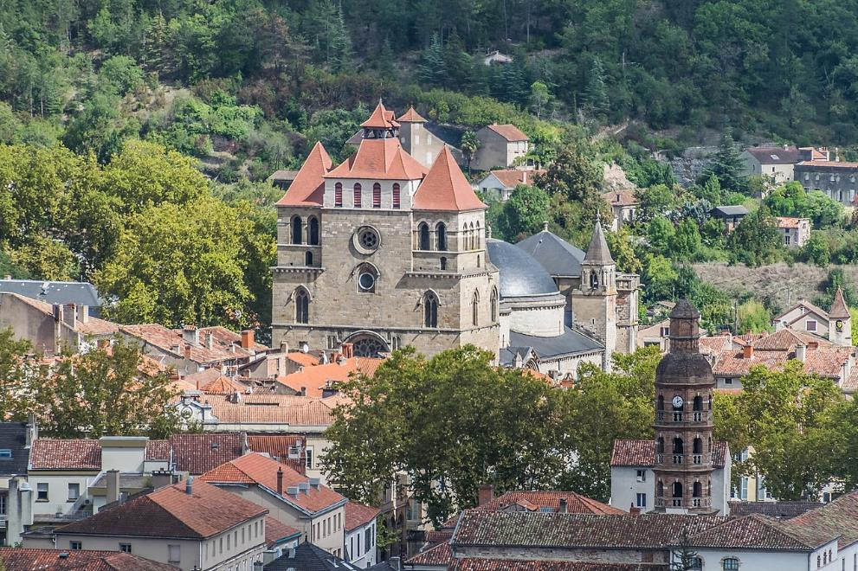
La cathédrale Saint-Étienne de Cahors, inscrite au patrimoine mondial de l'UNESCO au titre du chemin de Saint-Jacques-de-Compostelle

Slide 22
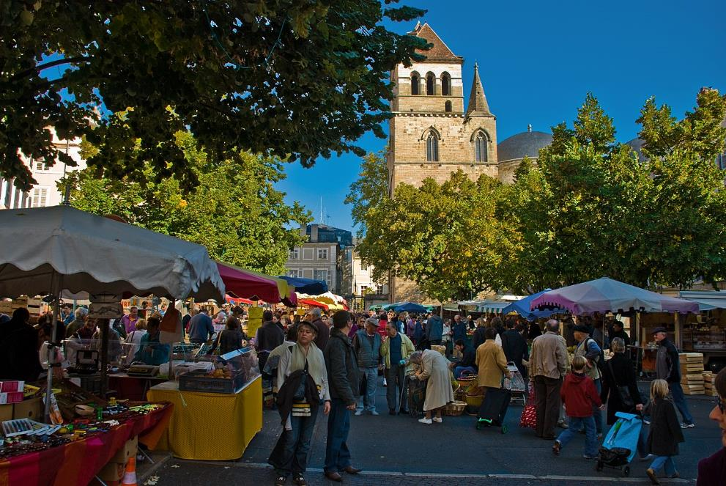
Le marché bihebdomadaire de Cahors

Slide 23
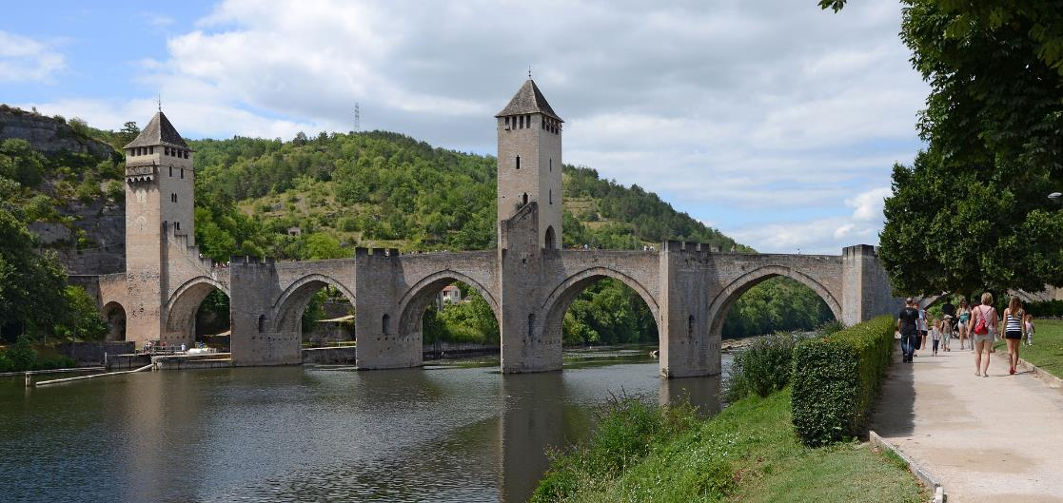
Le pont Valentré, emblème de la ville de Cahors, accueille chaque année plus de 200 000 visiteurs.

Slide 24
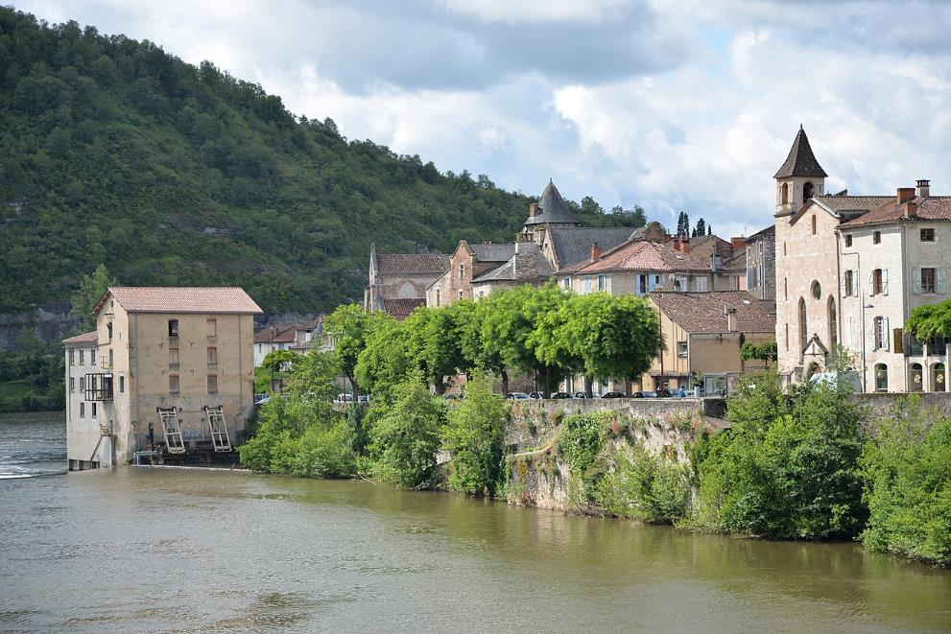
Le quai Champollion et le moulin de Saint-James.

Slide 25
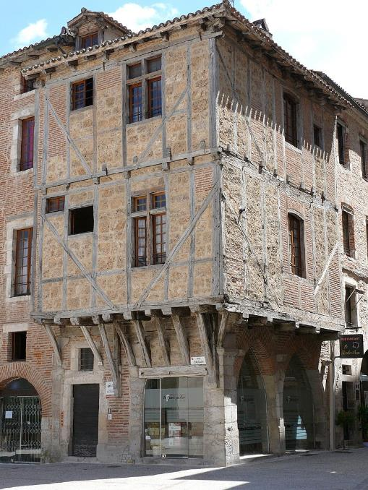
Maison Hérétié (no 12).

Slide 26
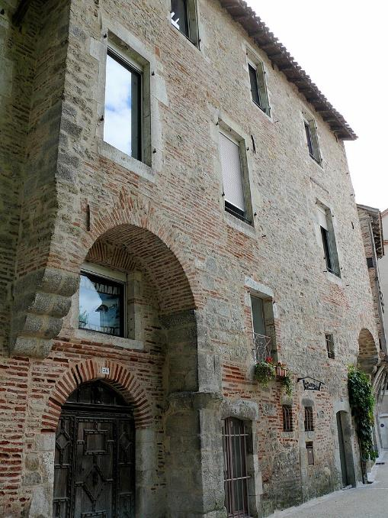
Maison Dolive (no 24).

Slide 27
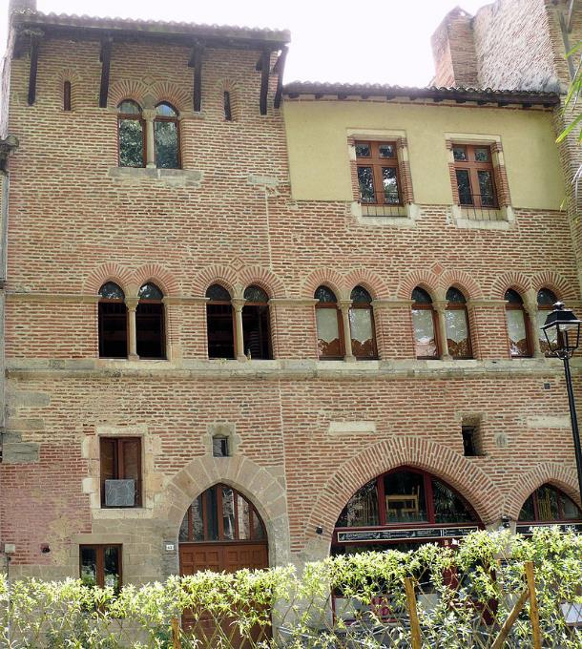
Maison du bourreau (no 42).

Slide 28
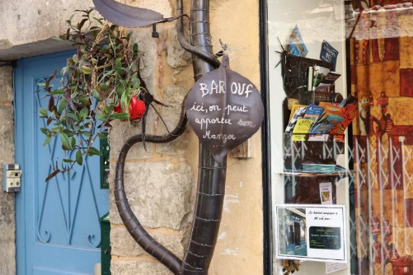
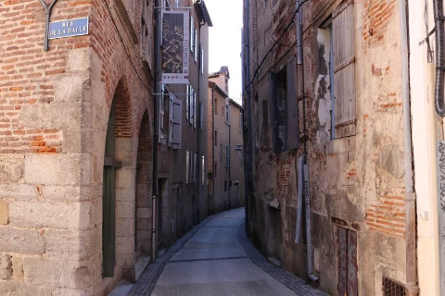
Au hasard de votre balade, vous tomberez sur la rue de la Halle, qui mène tout droit aux Halles de Cahors, un grand marché couvert.
Non loin de là, prenez l’étroite rue St-James pour voir la façade du Bar Ouf !

Slide 29
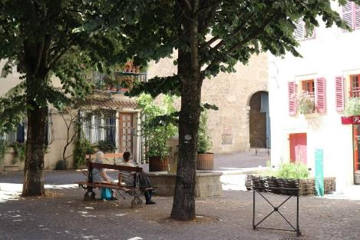
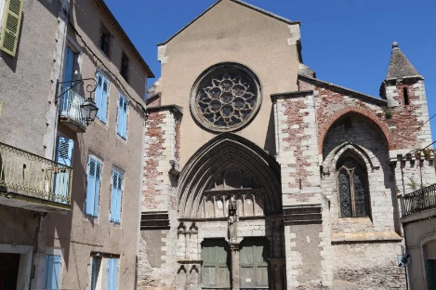
La cathédrale St-Etienne et l’église Saint-Urcisse
En descendant la rue du château au roi, puis la rue Clément Marot, vous rejoindrez rapidement la cathédrale St-Etienne. On reste là dans la partie historique avec ses ruelles sinueuses et ses maisons de pierre. Il doit y en avoir au total près d’une centaine, certaines remontant au XIIe siècle. En allant encore plus au sud, vous découvrirez l’église paroissiale Saint-Urcisse.
Au bout de l’allée, vous pourrez vous poser sur la tranquille place de la Fontaine aux chiens.

Slide 30
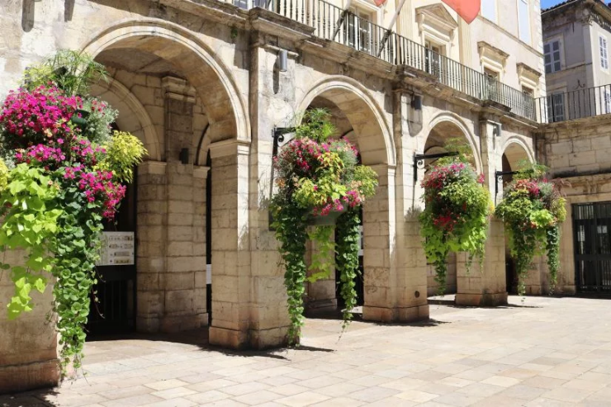
Lorient Vous A Proposer La Ville De Cahors – Lot -
Les Images Et Le Son Du Net
Daniel

